Slide 1
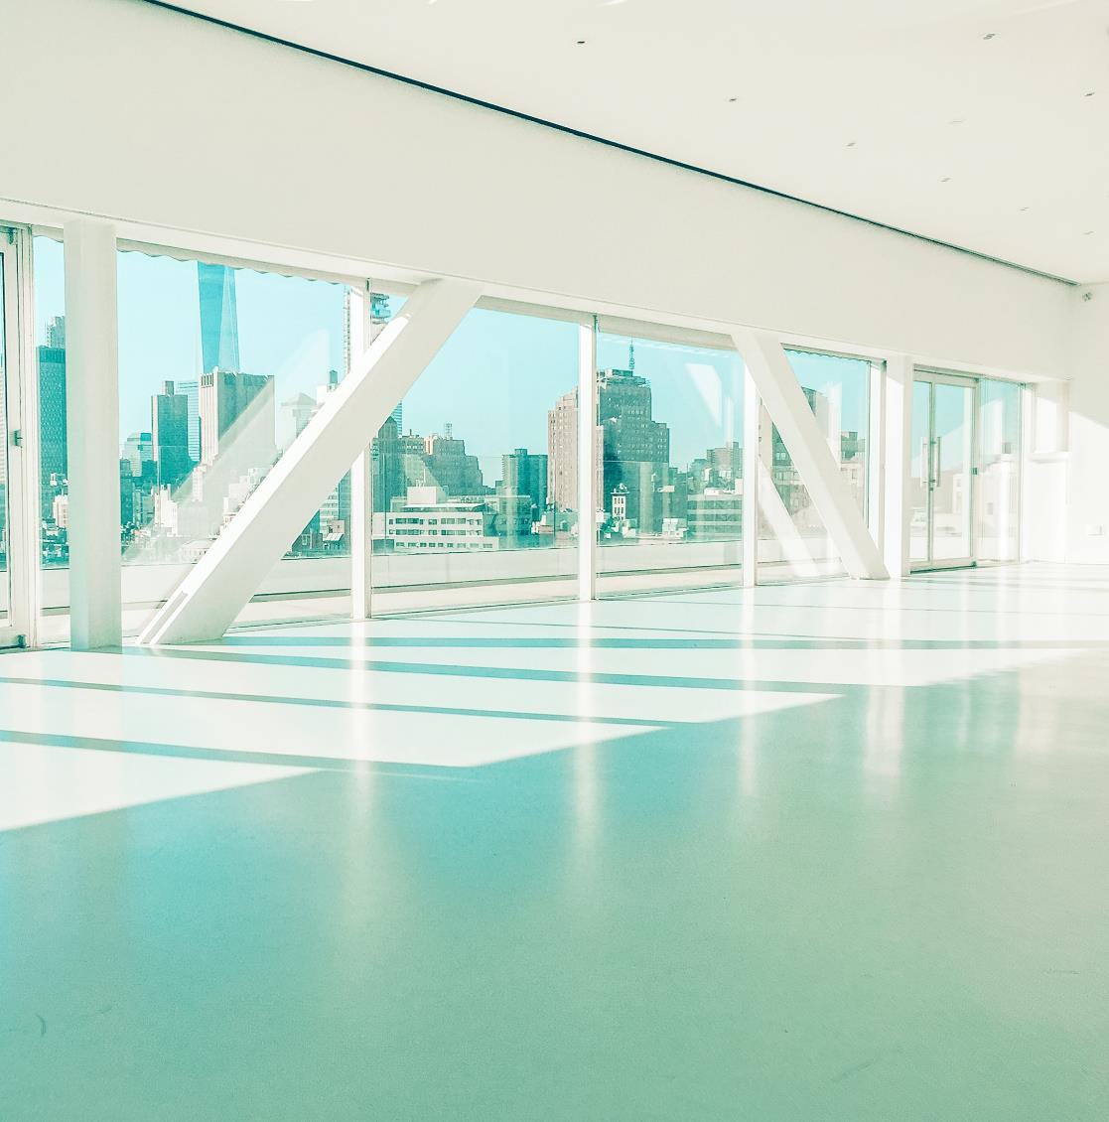
새별의 컬러 팔레트 192
#화창한날

Slide 2
새별의 컬러 팔레트 192
#화창한날
#29ACA6
#78C3B6
#B8CBB7
#D8D4C7
#EFEFE9
#6CD9DD

Slide 3
새별의 컬러 팔레트 192
#화창한날
#29ACA6 (R)41 (G)172 (B)166
#78C3B6 (R)120 (G)195 (B)182
#B8CBB7 (R)184 (G)203 (B)183

Slide 4
새별의 컬러 팔레트 192
#화창한날
#D8D4C7 (R)216 (G)212 (B)199
#EFEFE9 (R)239 (G)239 (B)233
#6CD9DD (R)108 (G)217 (B)221

